Slide 1


Инвестиционные идеи
ТОСЭР «Онега»
2018 / октябрь

Slide 2

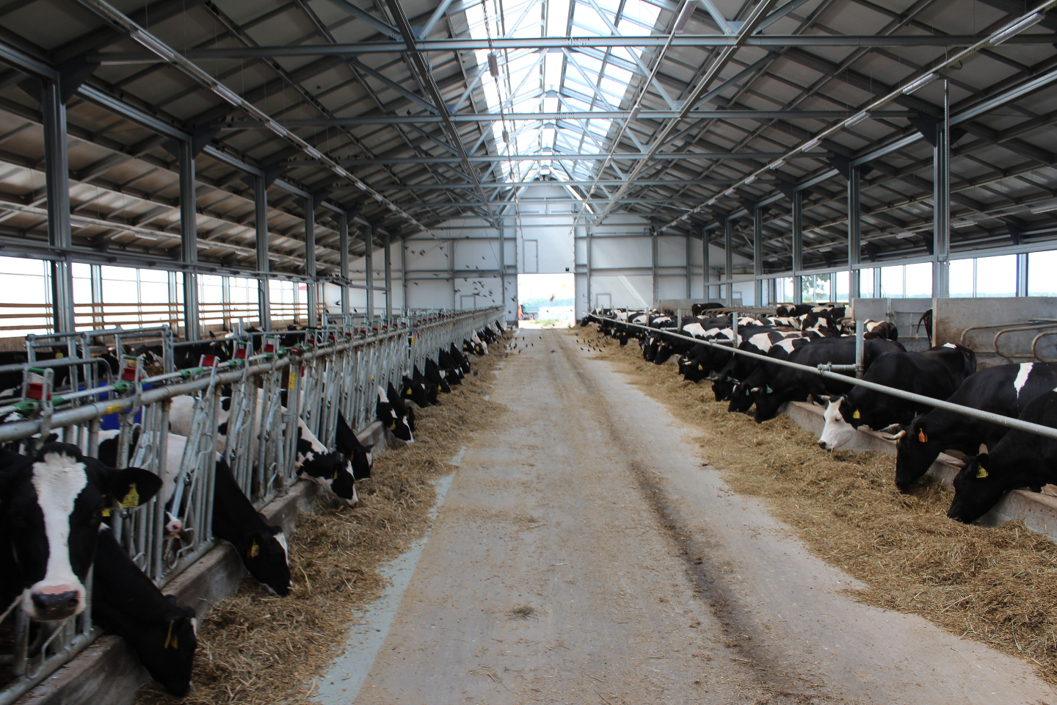
Инвестиционные идеи ТОСЭР «Онега»
Строительство коровника
Объем инвестиций – от 21 млн. руб.
Окупаемость проекта – от 3,5 лет
Образ проекта:
Предполагается создать сельскохозяйственный проект, предполагающий строительство коровника на базе современных технологий в оборудовании для доения и содержания КРС.
Главная составляющая статьи денежных расходов — покупка или аренда земельного участка и строительство коровника.
Стоимость зависит от района, площади застройки и пастбищных земель, состояния коровников, коммуникаций. Плюсы аренды — старые советские фермы для содержания крупного рогатого скота отвечают всем необходимым нормативам.
Организованный на ферме молочный блок позволит не только получать, но и охлаждать молоко. Охлажденный продукт гораздо легче отправлять на заводы и перерабатывающие фабрики, а также продавать на рынках. Фермеры, имеющие поголовье скота до 200 голов, могут открыть небольшой магазин и продавать собственную продукцию. Еще один вариант реализации — продажа перекупщикам или агентам, которые будут осуществлять последующую реализацию.
03

Slide 3
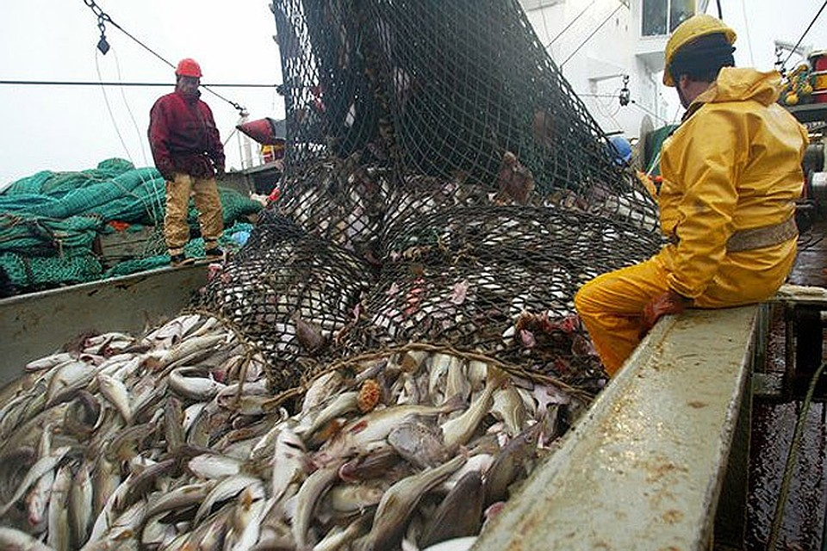
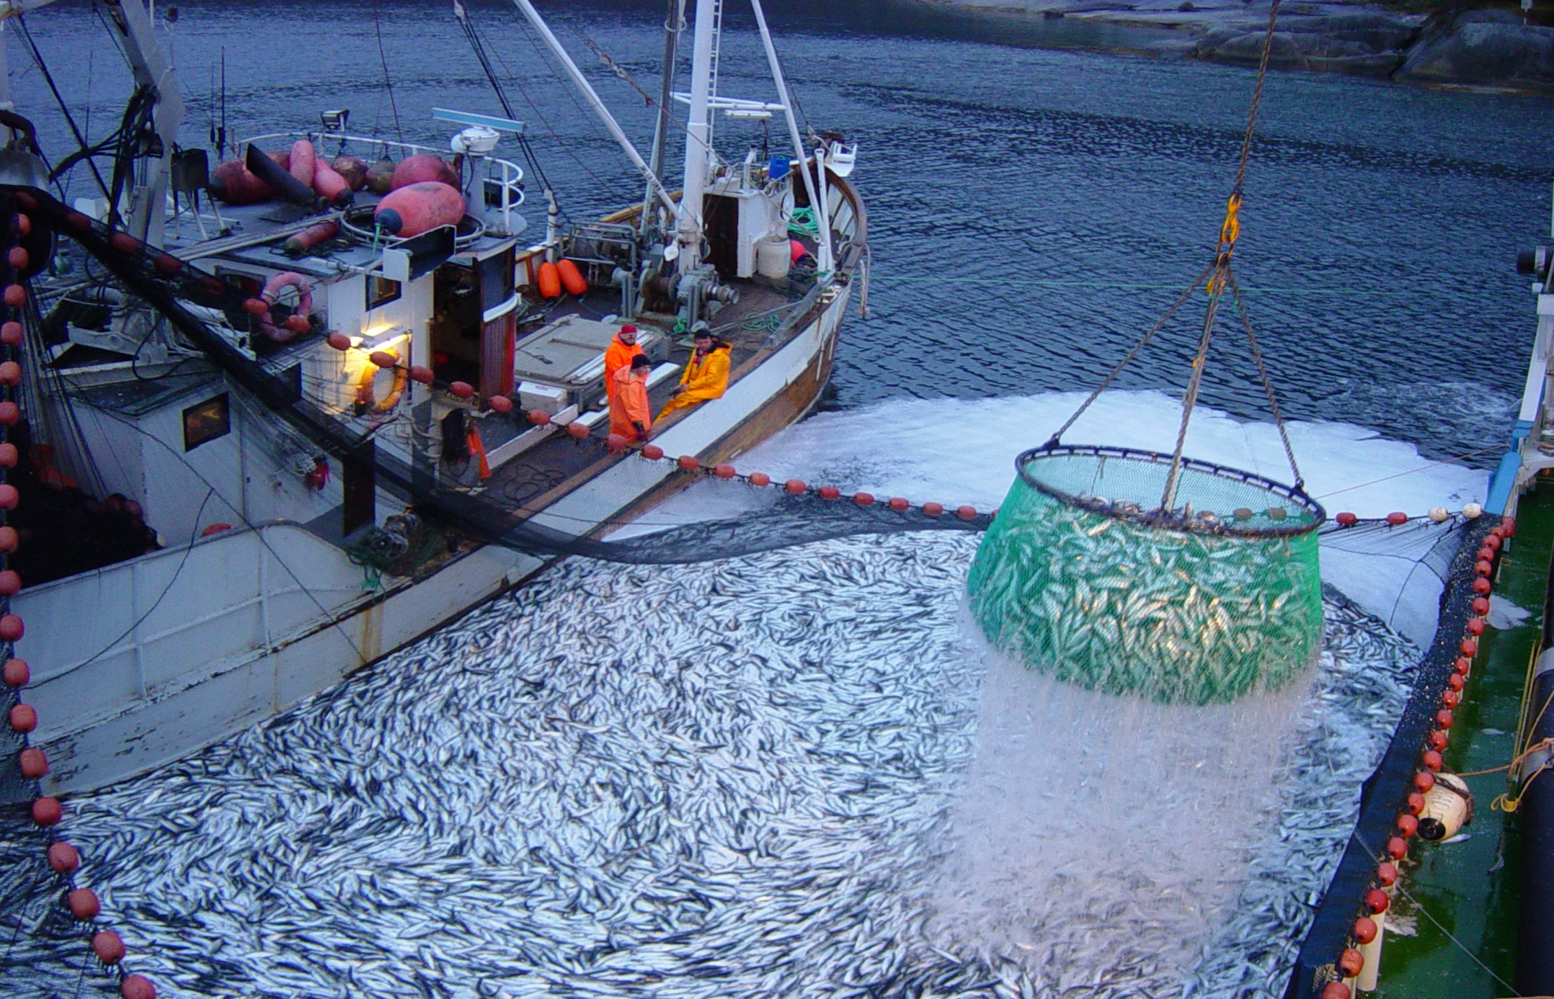
Инвестиционные идеи ТОСЭР «Онега»
Добыча недоосваиваемых объектов лова в Северном бассейне
Объем инвестиций – от 160 млн. руб.
Окупаемость проекта – 4 года.
Образ проекта:
Проект является ресурсным и направлен на добычу объектов лова, общий допустимый улов (ОДУ) которых не устанавливается, т.е. разрешение на промысел выдается по заявлению компании. Предполагается добыча беломорской сельди, чешско-печорской сельди и камбалы. Эти объекты лова являются рентабельными и в настоящее время недоосваиваются.
Существенный объем инвестиций направлен на покупку судна, предназначенного для ловли рыбы и заморозки ее на борту до момента ее реализации.
03

Slide 4
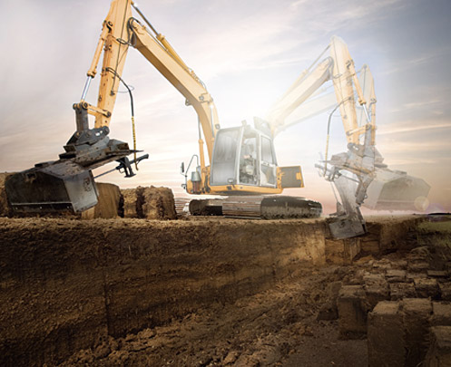
Инвестиционные идеи ТОСЭР «Онега»
Производство торфяных брикетов на основе местного сырья
Объем инвестиций - от 168 млн.руб.
Окупаемость проекта – 5 лет с начала производственной деятельности
Образ проекта:
Проектом предполагается подготовка торфяного месторождения к добыче торфа, его добыча и последующая его переработка в торфяные брикеты с целью продажи преимущественно на внешних рынках.
03

Slide 5
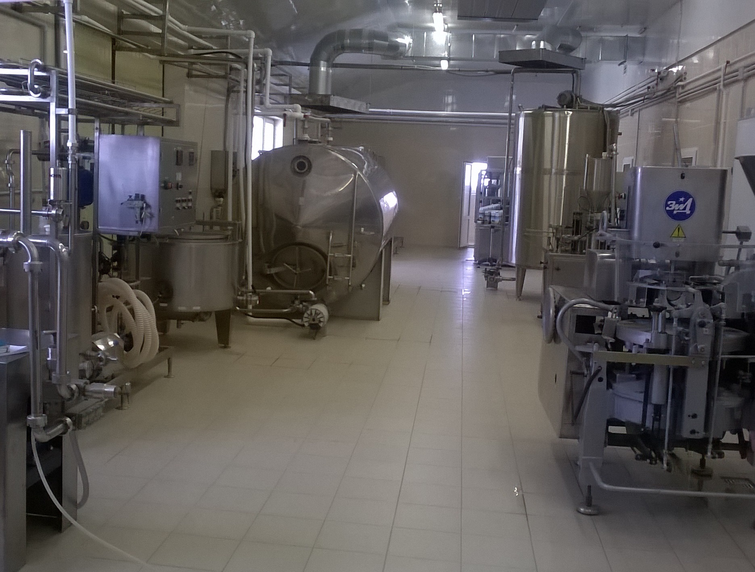
Инвестиционные идеи ТОСЭР «Онега»
Цех по переработке молока
Объем инвестиций - от 8 млн. руб.
Окупаемость проекта – от 3 лет
Образ проекта:
Компактные цеха становятся довольно популярными в сфере молочной индустрии. Их легко запустить фактически в любом месте, и они обладают достаточно высокой производительностью.
Что касается ассортимента, то он будет зависеть от производственных возможностей конкретного модульного цеха. При этом в качестве наиболее популярных можно определить следующие позиции:
- масло;
- творог;
- сыр;
- кисломолочные напитки в ПЮР ПАК пакетах;
- пастеризованное молоко в упаковке ПЮР ПАК;
- сыворотка;
- сметана в пластиковых стаканах.
03

Slide 6
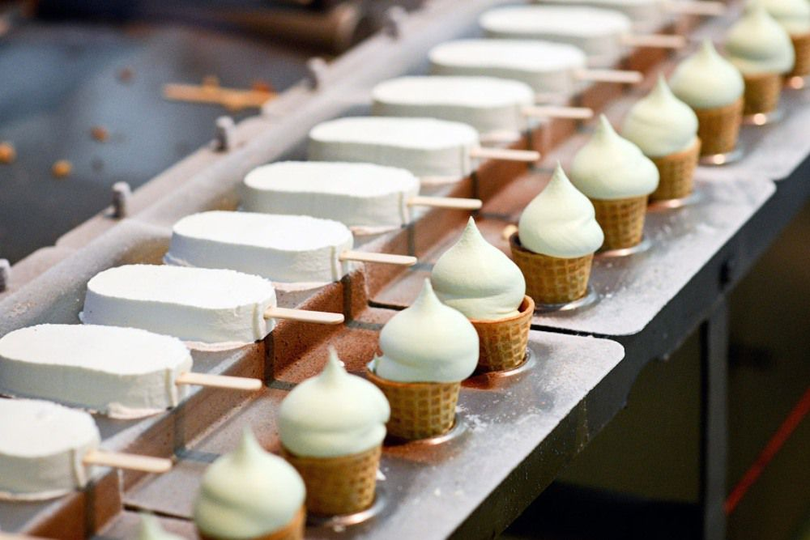
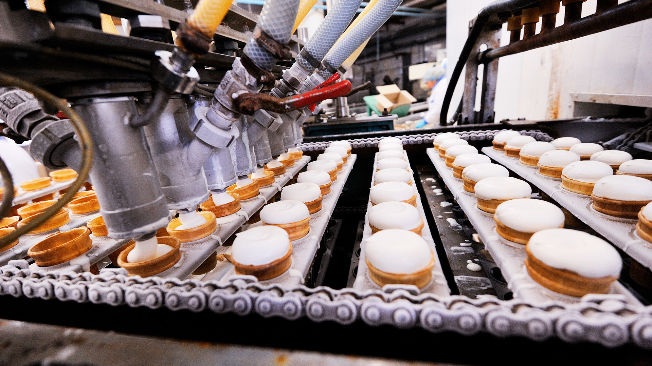
Инвестиционные идеи ТОСЭР «Онега»
Производство мороженого
Объем инвестиций - от 3,5 млн.руб.
Окупаемость проекта – от 1 года
Образ проекта:
Производство мороженого ─ сезонный, интересный и «вкусный» бизнес. Несмотря на сезонность, когда в теплое время продукцию разбирают быстрее, чем в холодное время года, мороженное постоянно пользуется спросом, как десерт для дома.
Специалистами отмечается, что на одного жителя нашей страны по статистическим данным за год приходится до 10 килограмм потребления этого лакомства. Грамотный подход в организации предпринимательской деятельности в этом бизнесе, делает его надежным и прибыльным.
03

Slide 7
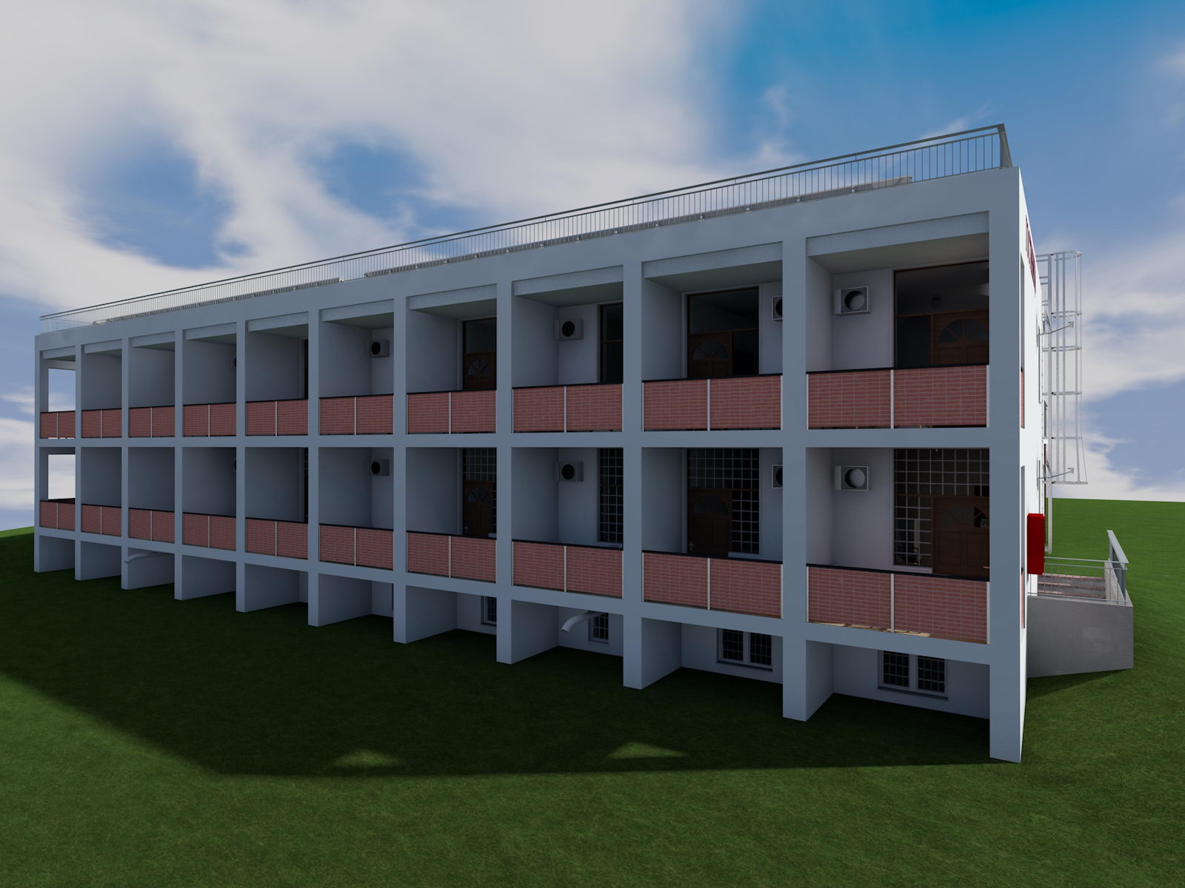
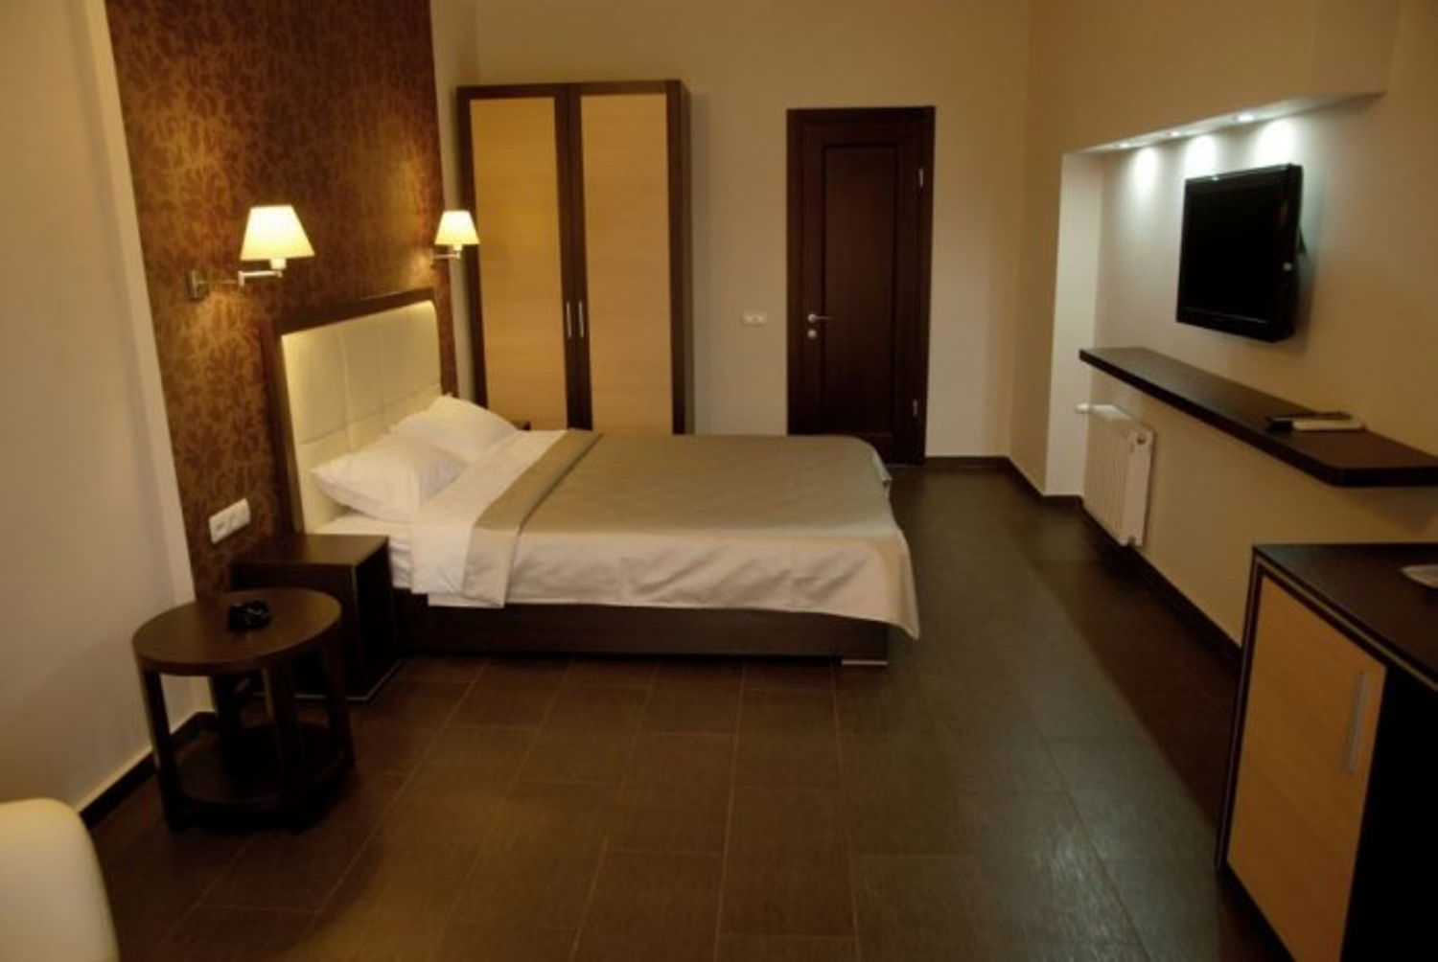
Инвестиционные идеи для ТОСЭР «Онега»
Гостиница
Объем инвестиций - от 15 млн. руб.
Срок окупаемости – от 5 до 7 лет
Образ проекта:
Проектом предполагается строительство гостиницы, состоящей из 20 номеров, или конвертация существующего здания под гостиницу средней ценовой категории.
03

Slide 8
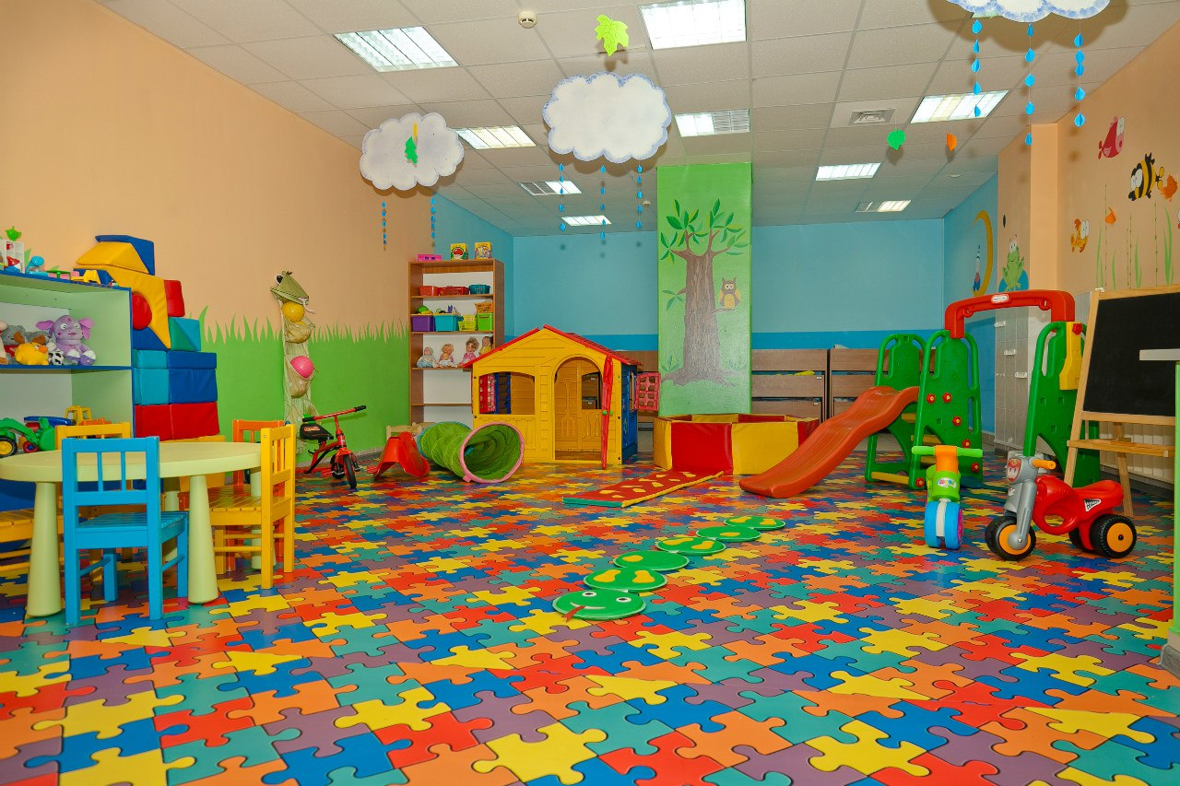
Инвестиционные идея для ТОСЭР «Онега»
Детский развивающий центр
Объем инвестиций – от 1,5 млн. руб.
Окупаемость проекта – от 3,5 лет
Образ проекта:
Проектом предусмотрена организация групповых развивающих занятий, творческих мастерских для детей определенных возрастных категорий. Также планируется предоставление сопутствующих услуг: фотографа и кафе.
03

Slide 9
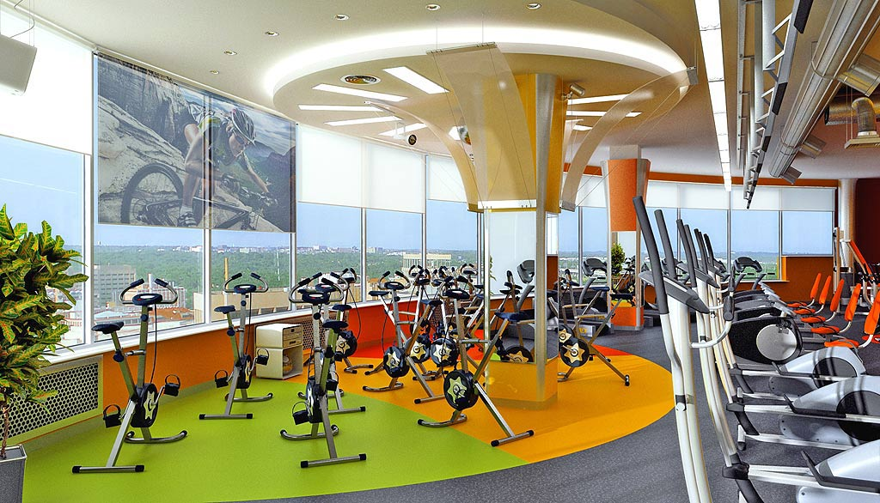
Инвестиционные идеи для ТОСЭР «Онега»
Спортивный центр
Объем инвестиций - от 80 млн. руб.
Срок окупаемости – от 8 лет
Образ проекта:
Проектом предусмотрено строительство физкультурно-оздоровительно комплекса для проведения учебно-тренировочных занятий, общефизической подготовки, спортивных игр, физкультурно-оздоровительных мероприятий и соревнований.
В Архангельской области происходит рост платных услуг в сфере спорта и культурных услуг, что свидетельствует о потенциале роста спроса и на услуги предполагаемого центра.
03

Slide 10
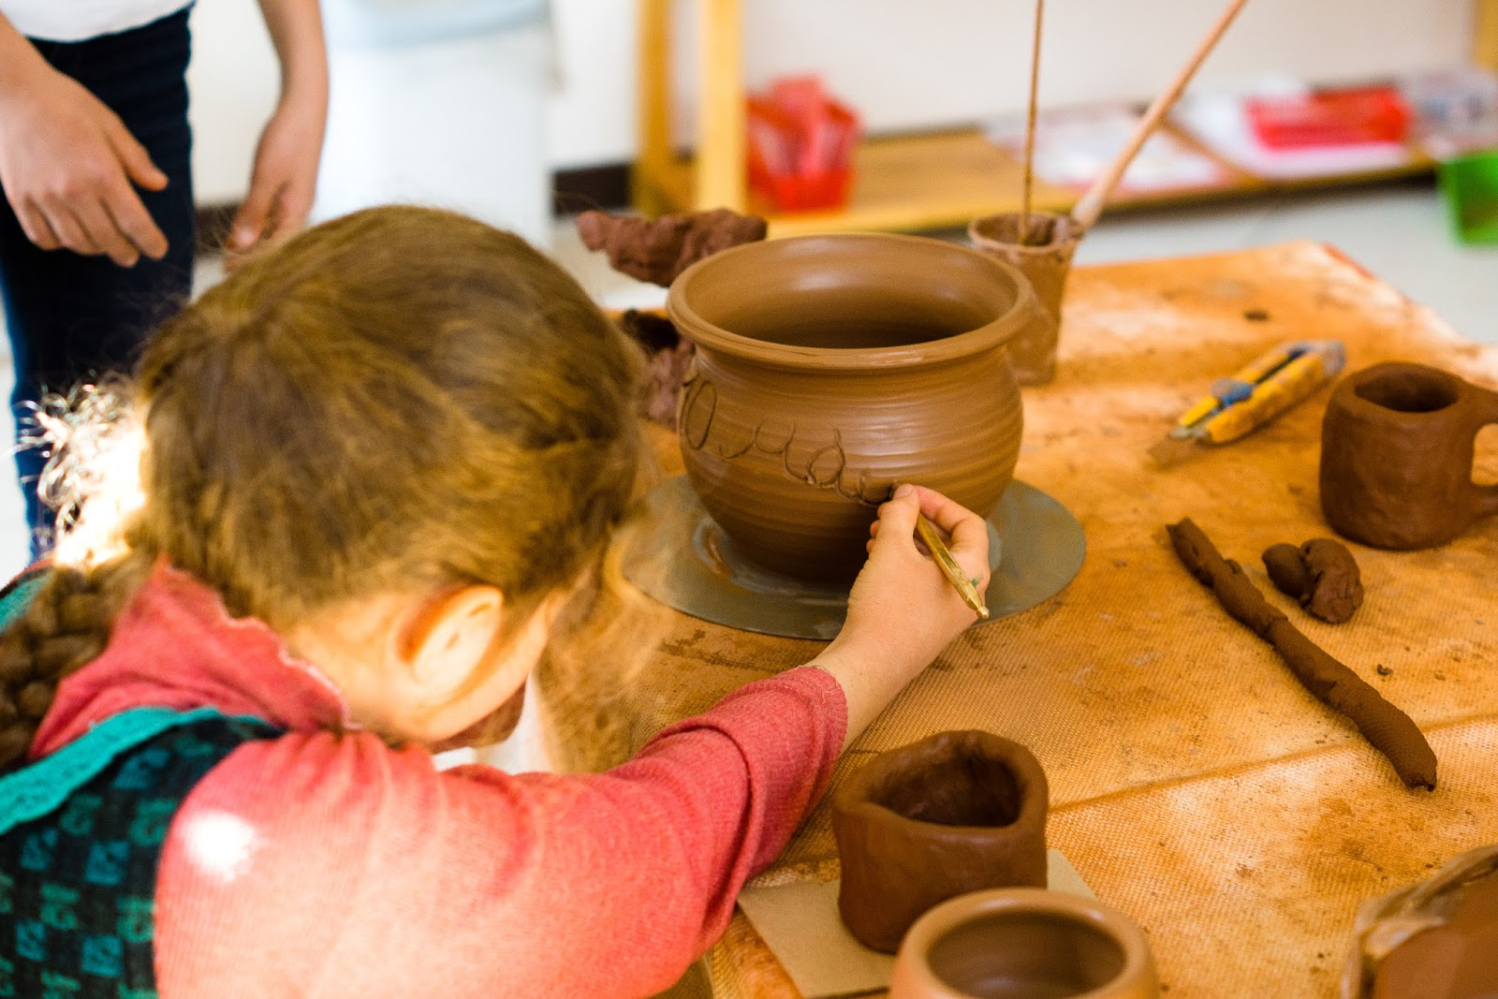
Инвестиционные идеи для ТОСЭР «Онега»
Гончарная мастерская
Объем инвестиций - от 1,1 млн. руб.
Срок окупаемости – от 1 года
Образ проекта:
Целью данного проекта является открытие школы гончарного искусства, на базе которой будут проходить:
мастер-классы для разового посещения детьми и взрослыми
базовый курс, состоящий из 8-12 занятий (для желающих более подробно научиться гончарному мастерству)
лепка из глины
программы, проработанные психологами, о влиянии развития мелкой моторики у детей, в том числе, индивидуальные программы для детей с органиченными возможностями здоровья.
узконаправленные занятия для профессионалов своего дела (продвинутые курсы, повышение квалификации)
сдача в аренду рабочего пространства для продвинутых гончаров и индивидуальных занятий (гончарный коворкинг)
продажа готовой продукции, сувениров на территории школы.
фотосессии на территории школы.
03

Slide 11
Название слайда или презентации
Контактная информация:
Адрес: 163000 Архангельск, ул. Свободы, 23
Единый телефон: 8 (800) 100 7000
Электронная почта: invest@krao29.ru
Сайт: krao29.ru
Генеральный директор: Ковалев Алексей Александрович
03

